Slide 1
Interrogating postfeminism : gender and the politics of popular culture (c:amaz:7917)

Slide 2
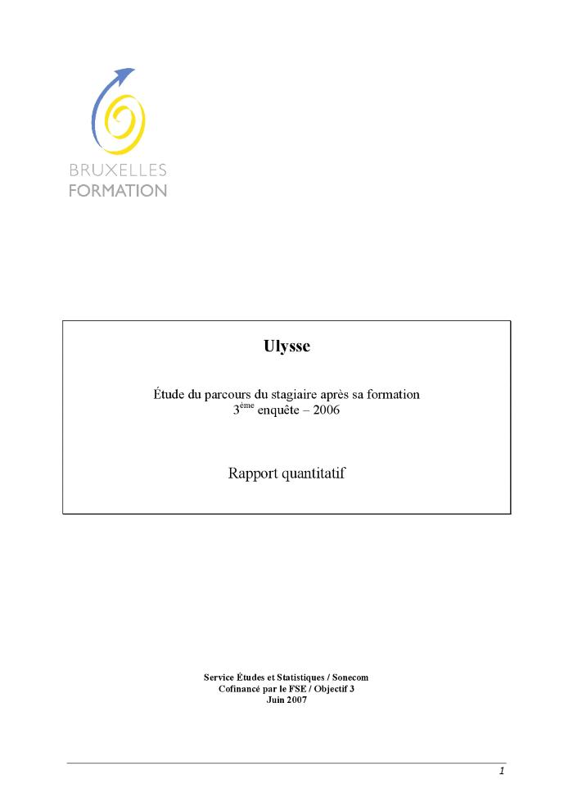
Etude du parcours du stagiaire après sa formation (c:amaz:7911)

Slide 3
Changing state feminism (c:amaz:7846)

Slide 4
Sexes, genre et politique (c:amaz:7836)

Slide 5
In de schoot geworpen : 11 vrouwen over zichzelf, over moederschap (c:amaz:7727)

Slide 6
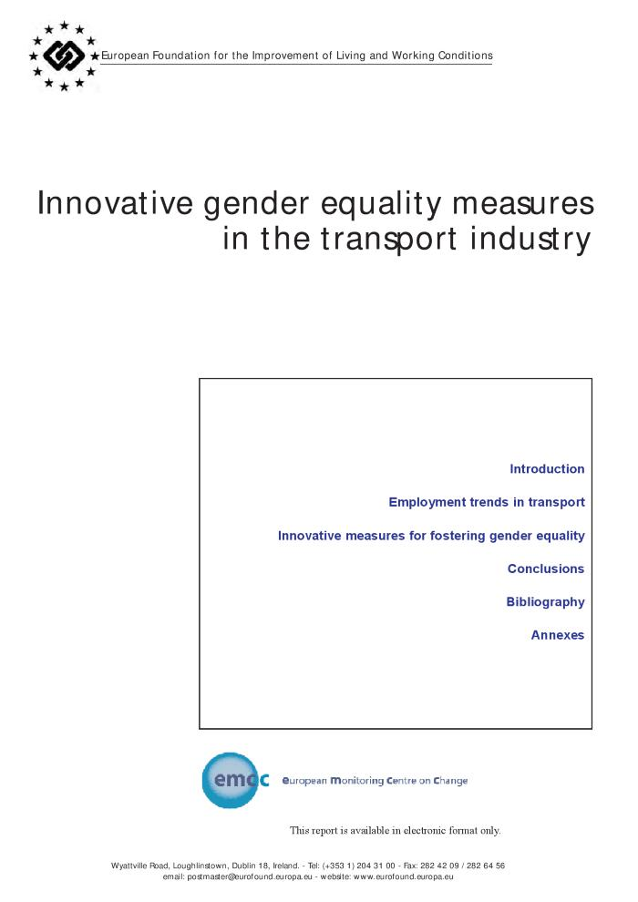
Innovative gender equality measures in the transport industry (c:amaz:7592)

Slide 7
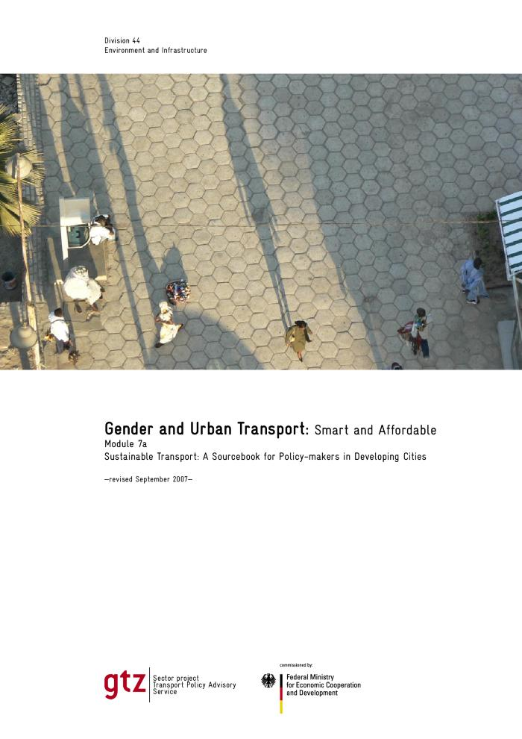
Gender and urban transport : smart and affordable. Module 7a : sustainable transport : a sourcebook for policy-makers in developing cities (c:amaz:7566)

Slide 8
Transgen : gender mainstreaming European transport research and policies : building the knowledge base and mapping good practices (c:amaz:7474)

Slide 9
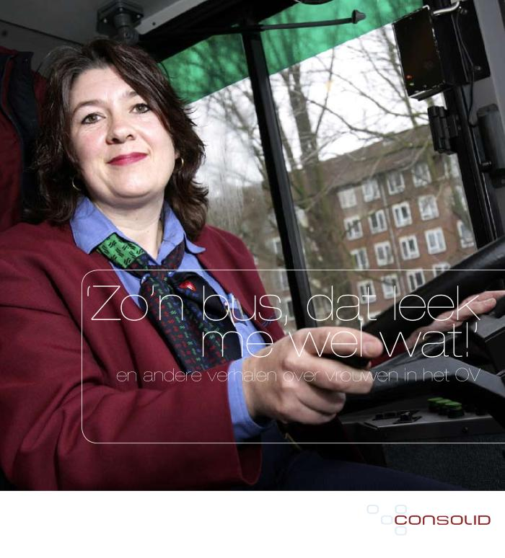
'Zo'n bus, dat leek me wel wat!' en andere verhalen over vrouwen in het OV (c:amaz:7469)

Slide 10
A place for everyone? : gender equality and urban planning : a regender briefing paper (c:amaz:7408)

Slide 11
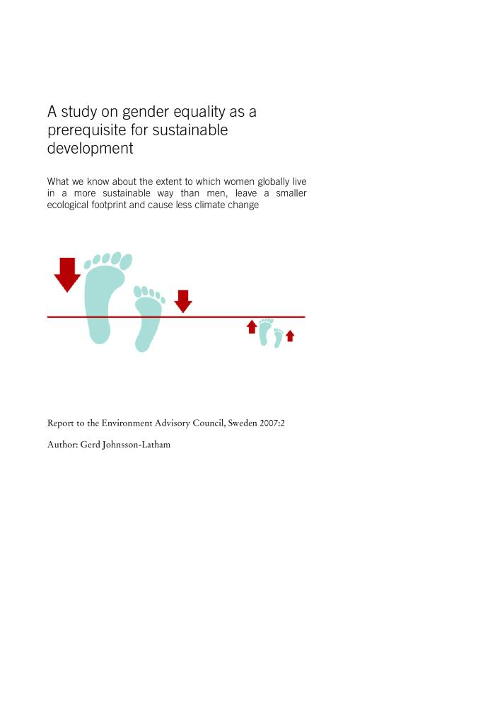
A study on gender equality as a prerequisite for sustainable development (c:amaz:7403)
This document is an ideas paper in the form of a study describing what we know both about gender equality as a prerequisite for sustainable development, and about the extent to which women live more sustainably than men, leave a smaller ecological footprint and cause less climate change. [Source: Introduction]

Slide 12
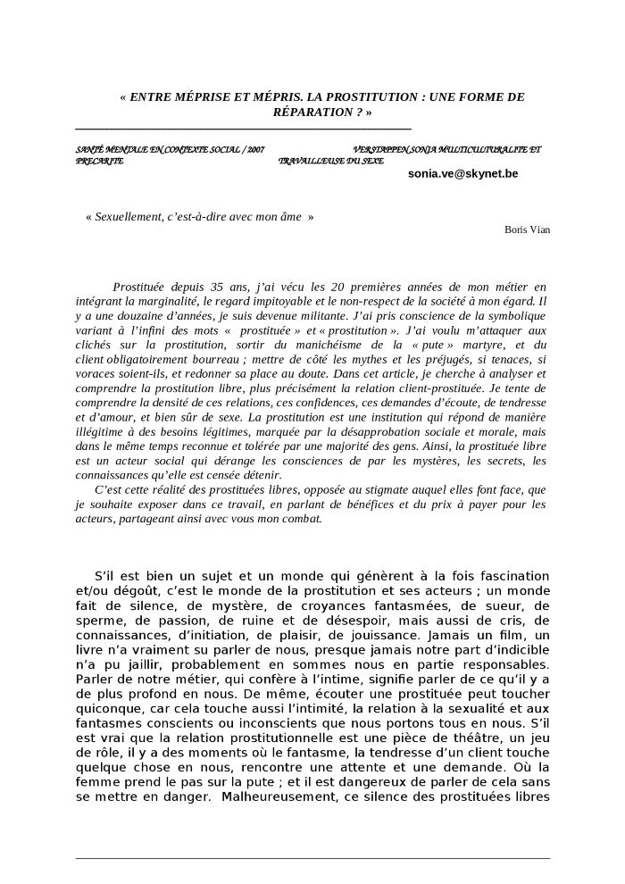
La prostitution : une forme de réparation? (c:amaz:7329)

Slide 13
Vrouwenraadmemorandum 2007 in een notendop (c:amaz:7256)

Slide 14
Vrouwenraadmemorandum 2007 (c:amaz:7255)

Slide 15
Les femmes 55+ : actrices de leur sécurité (c:amaz:7245)

Slide 16
Question de genre ! : un livre-jeu sur l'égalité entre femmes et hommes (c:amaz:7152)

Slide 17
50 ans pour l'Union européenne : 50/50 pour les femmes et les hommes? : rapport annuel / Lobby Européen des Femmes (c:amaz:7149)

Slide 18
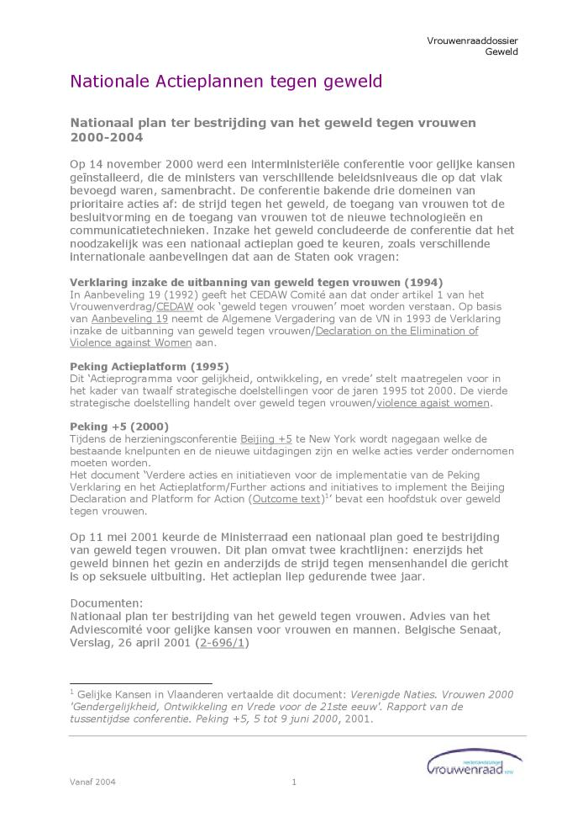
Nationale actieplannen tegen geweld (c:amaz:7122)

Slide 19
Engendering peace journalism : keeping communities whole : a guide on gender-sensitive peace and conflict reportage (c:amaz:7119)

Slide 20
Beleidsbrief Gelijke Kansen West-Vlaanderen (2007-2012) (c:amaz:7117)

Slide 21
Monitor diversiteit 2007 : kwantitatieve studie naar zichtbaarheid van diversiteit op het Vlaamse scherm (c:amaz:7093)

Slide 22
Gender differences in the use of computers and the Internet (c:amaz:7062)

Slide 23
Label gelijkheid diversiteit (c:amaz:7050)

Slide 24
Holding a job - Having a life : EQUAL events outcome (c:amaz:6953)

Slide 25
De aftrek van kosten voor kinderopvang : voorwaarden, hoe en hoeveel aangeven,... (c:amaz:6950)

Slide 26
Rapport d'activités 2006 / Conseil Wallon de l'Egalité entre Hommes et Femmes (c:amaz:6903)

Slide 27
Habitat solidaire : étude sur les possibilités de reconnaissance de l'habitat groupe pour les personnes en précarité sociale (c:amaz:6871)

Slide 28
Changer une convention sociale néfaste : la pratique de l'excision/mutilation genitale féminine (c:amaz:6856)

Slide 29
Genre et VIH/SIDA (c:amaz:6854)

Slide 30
Kan het Scandinavisch model ons redden? (c:amaz:6790)

Slide 31
Jaarverslag 2006 / Commissie Gelijke Behandeling (c:amaz:6778)

Slide 32
Annual report 2006 / WIDE (c:amaz:6773)

Slide 33
Rapport annuel 2006 / Ministère de la Communauté Française. Direction de l'Egalité des Chances (c:amaz:6761)

Slide 34
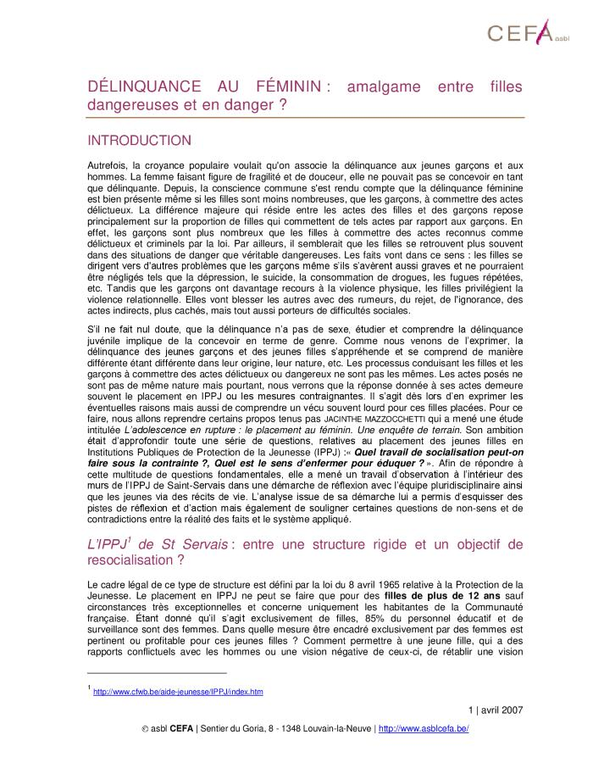
Délinquance au féminin : amalgame entre filles dangereuses et en danger ? (c:amaz:6708)

Slide 35
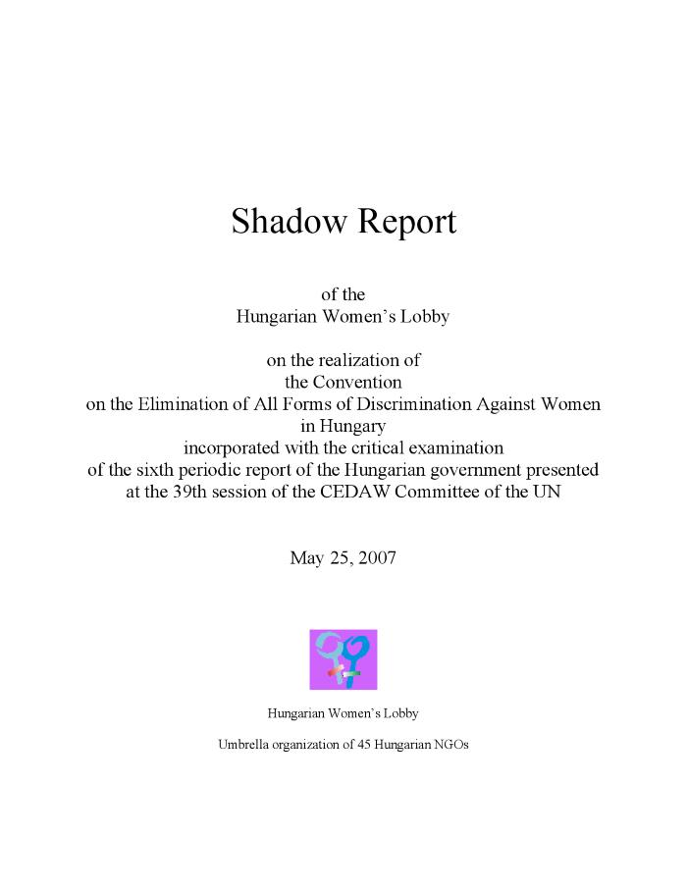
Shadow report on the realisation of the convention on the elimination of all forms of discrimination against women in Hungary incorporated with the critical examination of the sixth periodic report on the Hungarian government presented at the 39th session of the CEDAW committee of the UN (c:amaz:6700)

Slide 36
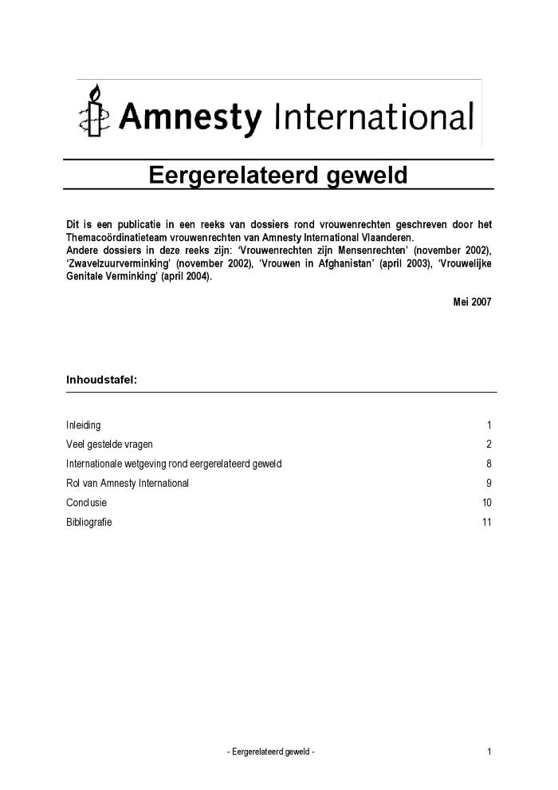
Eergerelateerd geweld : factsheet (c:amaz:6691)

Slide 37
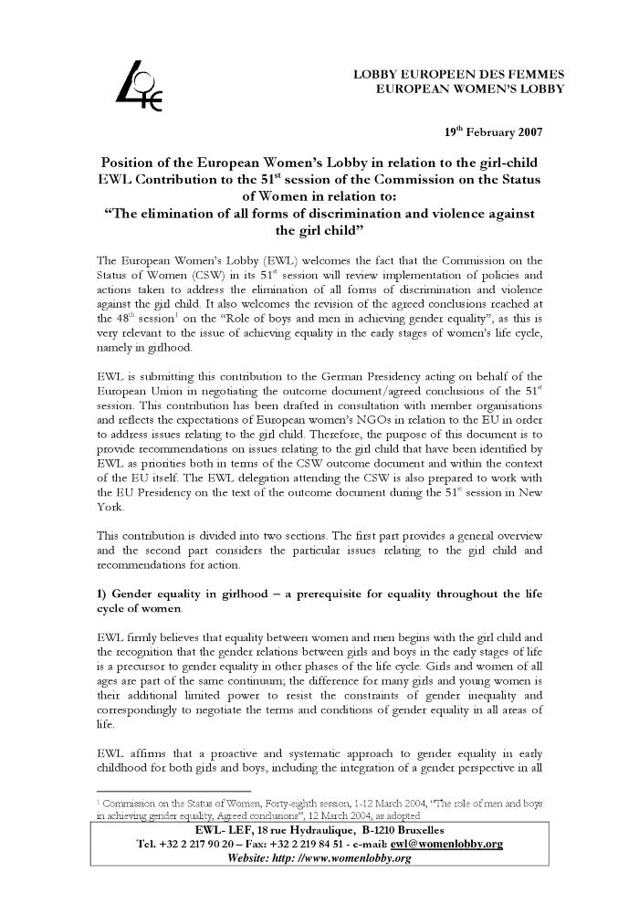
Position of the European Women's Lobby in relation to the girl-child EWL contribution to the 51st session of the commission on the status of women in relation to : the elimination of all forms of discrimination and violence against the girl child (c:amaz:6687)

Slide 38
Victimes de violences entre partenaires : comment retrouver sa citoyenneté? (c:amaz:6648)

Slide 39
La jalousie n'est pas une preuve d'amour... (c:amaz:6647)

Slide 40
Initiatives européennes en matière de violences entre partenaires (c:amaz:6646)

Slide 41
Dépister et aider les enfants témoins de violences dans le couple : à la croisée des pratiques psychosociales et féministes (c:amaz:6645)

Slide 42
Concomitance des violences entre partenaires et des violences envers les enfants (c:amaz:6640)

Slide 43
Discriminatie in verzekering : 7de internationaal colloquium : Europees verzekeringsrecht (c:amaz:6638)

Slide 44
Mensenhandel in beeld : eerste kwantitatieve en kwalitatieve analyse van Belgische slachtofferdata (c:amaz:6637)

Slide 45
Kans op slagen : een integrale kijk op geweld in gezinnen (c:amaz:6636)

Slide 46
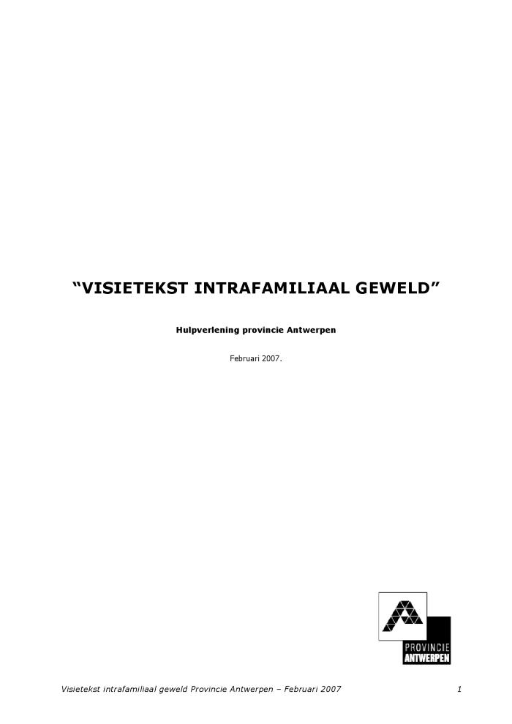
Visietekst intrafamiliaal geweld : hulpverlening provincie Antwerpen (c:amaz:6609)

Slide 47
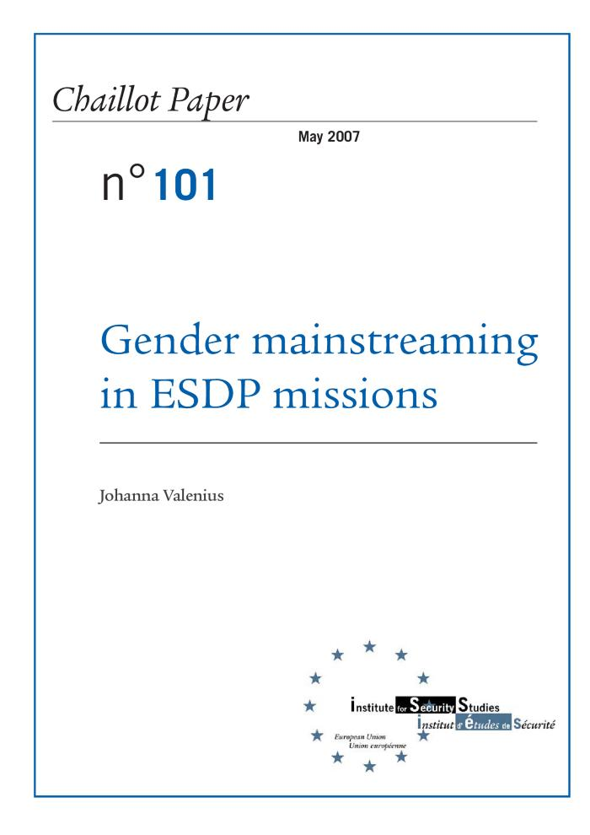
Gender mainstreaming in ESDP missions (c:amaz:6589)

Slide 48
Charte des droits fondamentaux de l'Union Européenne (c:amaz:6576)

Slide 49
Betaalseksrecht : naar regulering of legalisering van niet-problematische prostitutie? (c:amaz:6551)

Slide 50
Construire et gérer son projet (c:amaz:6519)

Slide 51
Economic growth without social justice : EU-India trade negotiations and their implications for social development and gender justice (c:amaz:6514)

Slide 52
School ambassadors : twelve young women scientists about their lives and careers (c:amaz:6489)

Slide 53
Gendering the knowledge economy : comparative perspectives (c:amaz:6440)

Slide 54
Stéréotypik : hommes - femmes, nord - sud...balayons les idées toutes faites? : outil de réflexion et d'animation sur les stéréotypes pour les enfans de 8 à 12 ans pour une sensibilisation à l'égalité hommes - femmes, nord - sud. (c:amaz:6426)

Slide 55
Quelle Europe pour quelle égalité? (c:amaz:6409)

Slide 56
Arbeid en gezin : leidraad voor een goede combinatie van werk en zorg : editie 2007 (c:amaz:6402)

Slide 57
Fabriqué par des femmes : travailleuses de l'industrie de l'habillement et mouvements pour les droits des femmes au travail (c:amaz:6390)

Slide 58
Femmes migrantes : de l'invisibilité à la reconnaissance? (c:amaz:6368)

Slide 59
Horen, zien en zwijgplicht : wegwijzer huiselijk geweld en beroepsgeheim (c:amaz:6360)

Slide 60
Mädchen & Frauen bei der Feuerwehr : empirische Ergebnisse - praktische Massnahmen (c:amaz:6339)

Slide 61
Sixth report by the Federal Republic of Germany on the United Nations Convention to Eliminate all Forms of Discrimination Against Women (CEDAW) (c:amaz:6328)

Slide 62
Consideration of reports submitted by states parties under article 18 of the Convention on the Elimination of All Forms of Discrimination against Women : combined fifth and sixth periodic reports of states parties : Belgium (c:amaz:6285)

Slide 63
Vrouw (on)vriendelijk ? : islam feministisch bekeken (c:amaz:6268)

Slide 64
Zo werkt Europa (c:amaz:6267)

Slide 65
Women in science and technology : why and how must they be supported ? (c:amaz:6251)

Slide 66
Asylum is not gender neutral : protecting women seeking asylum : a practical advocacy guide (c:amaz:6244)

Slide 67
EU bilateral and regional free trade agreements : bringing women to the centre of the debate (c:amaz:6242)

Slide 68
Le retour au travail après un cancer du sein : un second combat pour les femmes ? (c:amaz:6241)

Slide 69
Diversité : un fait divers ? : concept contesté, expériences contrastées, débats féministes : actes du colloque (Bruxelles ; 19 novembre 2007) (c:amaz:6234)

Slide 70
Le congé de paternité, un congé institutionnalisé ? (c:amaz:6232)

Slide 71
Représentation politique des femmes et genre au Maroc et dans le monde (c:amaz:6228)

Slide 72
Du Maroc à la Belgique : le droit familial aujourd'hui (c:amaz:6224)

Slide 73
Femmes et mobilités (c:amaz:6195)

Slide 74
Les hommes entre travail et famille (c:amaz:6189)

Slide 75
Developing anti-discrimination law in Europe : the 25 EU Member States compared (c:amaz:6188)

Slide 76
Des insultes aux coups : hommes et femmes inégaux face à la violence (c:amaz:6173)

Slide 77
Parental leave in European companies : establishment survey on working time 2004-2005 (c:amaz:6172)

Slide 78
Gender perspectives on cultural heritage and museums (c:amaz:6157)

Slide 79
Genre et santé : femmes soignantes et soignées, la fin des inégalités? (c:amaz:6155)

Slide 80
Les femmes changent-elles le travail? (c:amaz:6152)

Slide 81
Gendered career trajectories in academia in cross-national perspective (c:amaz:6150)

Slide 82
Gender politics and democracy in post-socialist Europe (c:amaz:6149)

Slide 83
Genderzakboekje : gelijke kansen voor mannen en vrouwen (c:amaz:6121)

Slide 84
Women, men, work and family in Europe (c:amaz:6107)
Increasing numbers of women, including mothers, in employment has become a major European objective, for reasons of both gender equality and economic regeneration. Their past allocation to the home may not have been fair to women, but it did ensure that caring and domestic work was achieved. The new scenario has brought with it considerable social change, including the erosion of the 'traditional' family, declining fertility, and growing problems of work-life 'balance'. An international team of expert authors addresses these topics, drawing on original quantitative and qualitative research materials from Britain, France, The Netherlands, Finland, Norway, Sweden and Portugal. Many of the chapters undertake comparative analysis, drawing on evidence from these countries, thereby facilitating a realistic evaluation of the policy options available. Wider questions, including the consequence of these changes for gender and class inequalities, are also addressed. [Bron: Kaft]

Slide 85
The gender balanced scorecard : a management tool to achieve gender mainstreaming in organisational culture (c:amaz:6105)
Hoogopgeleide vrouwen worden onontbeerlijk op de arbeidsmarkt. Een evenwichtige verdeling van arbeid en privéleven wordt steeds belangrijker en organisaties zoeken naar instrumenten om dit in de praktijk te realiseren. Deze publicatie onderzoekt of de 'gender balanced scorecard' een nuttig managementinstrument is om op lange termijn verandering teweeg te brengen en gender mainstreaming te implementeren in een organisatie. Basis van het onderzoek zijn case studies en diepte-interviews uitgevoerd in Duitsland en in Nederland. Conclusie: de 'gender balanced scorecard' is een nuttig instrument op één voorwaarde: voorafgaandelijke sensibilisatie rond het thema 'gender'.

Slide 86
Gender orders unbound ? : globalisation, restructuring and reciprocity (c:amaz:6104)
De laatste dertig jaar veranderden genderrollen enorm onder invloed van tal van elementen: globalisatie, migratie en macro-economische ontwikkelingen zorgden voor een ongeziene dynamiek in gezins- en arbeidsverhoudingen. Dit boek wil actuele informele en formele genderpatronen in kaart brengen, zoals deze bestaan in intermenselijke relaties en zoals ze vorm krijgen onder invloed van regelgeving opgelegd door overheden en bedrijven. Maar vooral willen de auteurs een analyse maken van de huidige kansen en hindernissen in het parcours naar gelijkheid en traceren welke nieuwe vormen van samenhorigheid en solidariteit zich aandienen.

Slide 87
Gender works : gender mainstreaming: gute Beispiele aus der Facharbeit (c:amaz:6103)
Hoe werkt de invoering van gender mainstreaming in de praktijk? Voor welke uitdagingen staat men en welke hindernissen ondervindt men hierbij? Op deze vragen geeft dit boek antwoord aan de hand van goede praktijkvoorbeelden. Het is de neerslag van ervaringen van het aan de slag gaan met gender in verschillende types van organisaties. Mieke Verloo verzorgt de inleiding in het Engels.

Slide 88
The new politics of gender equality (c:amaz:6098)
De laatste decennia werden er verschillende strategieën ontwikkeld om gendergelijkheid te realiseren en om de politieke participatie van vrouwen te vergroten, namelijk quota's, specifieke maatregelen, gender mainstreaming. De auteur analyseert elk van deze strategieën en gaat na in hoeverre ze succesvol waren. Maar zij geeft ook aan in welke richting het gelijke kansenbeleid het best evolueert. Een combinatie van strategieën, methoden die democratische aspecten beklemtonen, maatregelen die rekening houden met verschillen tussen vrouwen onderling, dat zijn de elementen voor een geslaagd beleid. Grote uitdaging voor de toekomst: een intersectionele benadering van het gelijkheidsprobleem, met aandacht voor het multiple aspect van discriminatie.

Slide 89
Procedure for sustainable gender mainstreaming : 'The Ladder' (c:amaz:6097)

Slide 90
Facing resistance : managing gender mainstreaming in organisations (c:amaz:6096)

Slide 91
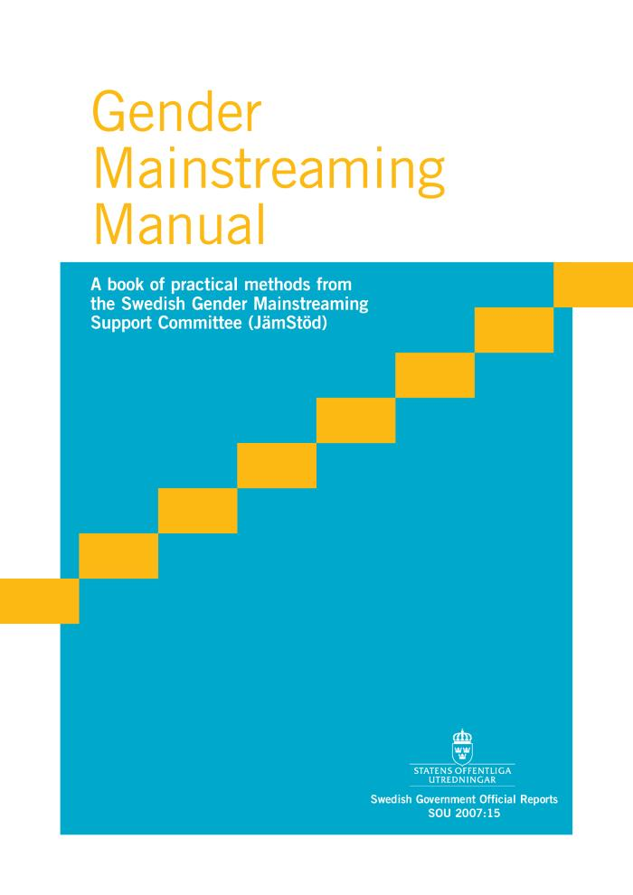
Gender mainstreaming manual : a book of practical methods from the Swedish Gender Mainstreaming Support Committee (JämStöd) (c:amaz:6092)

Slide 92
Who decides ? Gender mapping the European Union's policy and decision-making in the areas of development, external relations and trade (c:amaz:6080)

Slide 93
Protéger les femmes contre la violence : étude analytique de la mise en oeuvre effective de la recommandation Rec (2002)5 sur la protection des femmes contre la violence dans les Etats Membres du Conseil de l'Europe (c:amaz:6079)

Slide 94
Profils de conciliation de la vie professionnelle et de la vie privée : échanges de bonnes pratiques (c:amaz:6078)

Slide 95
L'égalité des chances dans la pratique : le rôle de l'action positive (c:amaz:6077)

Slide 96
Egalité entre les femmes et les hommes : un pas en avant : une feuille de route pour le futur : compte rendue de la conférence organisée par la Commission européenne les 4 et 5 mai 2006 (c:amaz:6076)

Slide 97
Decision-making : exchange of good practices (c:amaz:6075)

Slide 98
Les résultats des élections communales du 8 octobre 2006 à Bruxelles (c:amaz:6073)

Slide 99
Le profil des élus et des candidats francophones aux élections fédérales du 10 juin 2007 (c:amaz:6072)

Slide 100
European Employment Observatory. Review (c:amaz:6069)

Slide 101
Employment in Europe 2007 (c:amaz:6061)

Slide 102
Equal rights versus special rights? : minority protection and the prohibition of discrimination (c:amaz:6060)

Slide 103
Beyond formal equalty : positive action under Directives 2000/43/EC and 2000/78/EC (c:amaz:6059)

Slide 104
Voorbij wij en zij? : De sociaal-culturele afstand tussen autochtonen en allochtonen tegen de meetlat (c:amaz:6057)

Slide 105
Egalité de rémunération : échanges de bonnes pratiques (c:amaz:6056)

Slide 106
Traite des êtres humains : recrutement par internet : l'usage abusif d'internet pour le recrutement des victimes de la traite des êtres humains (c:amaz:6055)

Slide 107
Gender matters : a manual on addressing gender- based violence affecting young people (c:amaz:6053)

Slide 108
Feminist geographies around the world (c:amaz:6052)

Slide 109
Egalité des chances H/F: la plus value du 'gender mainstreaming' dans les projets FSE (c:amaz:6051)

Slide 110
Er is leven na de 'Mort subite' toekomstverkenning voor het sociaal-cultureel werk (c:amaz:6048)

Slide 111
Eén vrouwenbeweging? : gelijkheid en verschil ter discussie vanuit multicultureel perspectief (c:amaz:6044)

Slide 112
Genderjaarboek 2007 : MV united (c:amaz:6042)

Slide 113
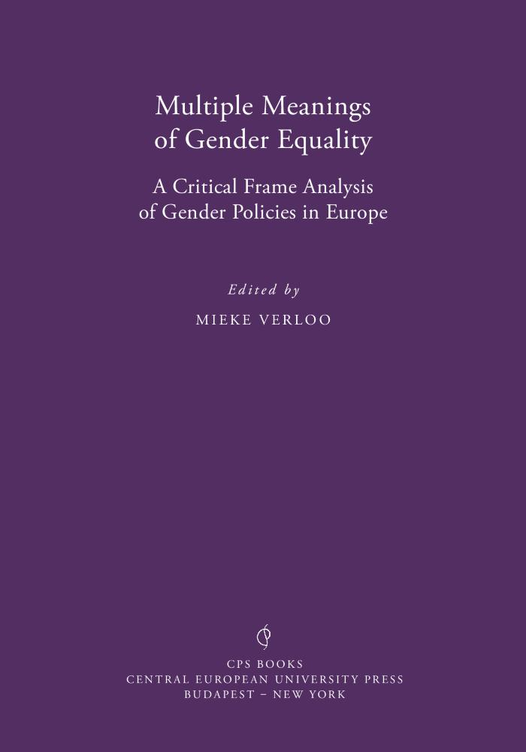
Multiple meanings of gender equalty : a critical frame analysis of gender policies in Europe (c:amaz:6041)
''

Slide 114
Flexicurité : redéfinir la sécurité des citoyens européens (c:amaz:6039)

Slide 115
Rapport d'information n° 375 : rapport d'activité fait pour l'année 2006-2007 au nom de la délégation aux droits des femmes et à l'égalité des chances entre les hommes et les femmes et compte rendu des travaux de cette délégation sur le thème 'Femmes et hommes dans les médias', déposé en application de l'article 6 septies de l'ordonnance n°58-1100 du 17 novembre 1958 relative au fonctionnement des assemblées parlementaires (c:amaz:6033)

Slide 116
Vrouwen en diversiteit in Brussel [cd-rom] : sociale kaart van Nederlandstalige multiculturele vrouwenorganisaties (c:amaz:6029)

Slide 117
Amour et violence chez les jeunes (c:amaz:6028)

Slide 118
Comunicación e xénero [cd-rom] : actas do Foro Internacional, 9 de Octubro ao 25 de Novembro de 2006 (c:amaz:6026)

Slide 119
Mobiele Leuvense vrouwen : of hoe vrouwen hun mobiliteit ervaren in het Leuvense : eindrapport (c:amaz:6020)

Slide 120
Geweld ontsluierd : deel 2 (c:amaz:6018)

Slide 121
Proposition de résolution relative aux convictions politiques et religieuses de Nawal El Saadawi et aux menaces de mort qu'elles ont entraînées (c:amaz:6016)

Slide 122
Avis A.882 relatif à l'avant-projet de décret modifiant le décret du 27 mai 2004 relatif à l'égalité de traitement en matière d'emploi et de formation professionnelle (c:amaz:6015)

Slide 123
The price of gender equality : Member States and governance in the European Union (c:amaz:6010)
'This book presents a thorough and well-documented theoretically guided empirical analysis of developing and implementing gender equality policies in the European Union (EU). In spite of a wealth of research, many questions remain unanswered. To deal with these, a general International Relations theoretical framework had to be developed in order to explain the changing fortunes of women's activism, the changing attitudes of European insitutions and the behaviour of member states in a multi-level setting.' (Outside back cover)

Slide 124
Les programmes des partis francophones pour les élections fédérales du 10 juin 2007 (c:amaz:6008)

Slide 125
La préparation des élections fédérales du 10 juin 2007 (c:amaz:6007)

Slide 126
Les résultats des élections communales du 8 octobre 2006 en Wallonie (c:amaz:6006)

Slide 127
Gedeelde pedagogische verantwoordelijkheid ? : de opvoedingsbelofte in het licht van de rechten van de mens en de rechten van het kind (c:amaz:6005)

Slide 128
Men and work life balance (c:amaz:5992)

Slide 129
Equal pay : exchange of good practices (c:amaz:5985)

Slide 130
Frauenpolitik & Genderpolitik in der Friedrich-Ebert-Stiftung : Jahresbericht 2006, Perspektiven 2007 (c:amaz:5983)

Slide 131
Sourcebook on sound planning of ESF programmes (c:amaz:5982)

Slide 132
Avis A. 878 du Conseil Wallon de l'Egalité entre Hommes et Femmes : recommandations à la Ministre wallonne de la Santé, de l'Action sociale et de l'Egalité des chances, visant à soutenir la création d'une cellule dédiée aux questions de genre en matière de santé au sein du SPF Santé publique (c:amaz:5981)

Slide 133
Le code de la famille : perceptions et pratique judiciaire (c:amaz:5978)

Slide 134
Een pensioen op maat van vrouwen (c:amaz:5977)

Slide 135
C'est l'heure h : programme électoral 2007, résumé (c:amaz:5974)

Slide 136
Femmes et livres (c:amaz:5972)

Slide 137
Femmes et temps partiel : le temps partiel, source d'inégalités entre les hommes et les femmes, vrai ou faux ? (c:amaz:5970)

Slide 138
Avis A. 852 relatif à l'avant-projet d'arrêté d'exécution du décret du 27 mai 2004 relatif à l'égalité de traitement en matière d'emploi et de formation (c:amaz:5959)

Slide 139
Geschlechterverhältnisse im Wandel (c:amaz:5957)

Slide 140
Les jeunes face au sexisme à la télévision (c:amaz:5948)

Slide 141
Halte à la violence (c:amaz:5936)

Slide 142
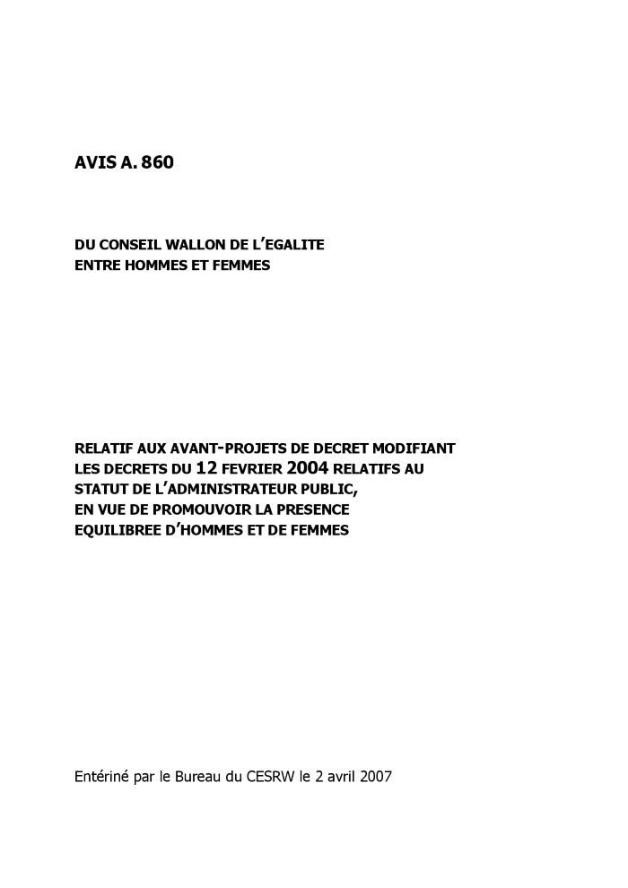
Avis A. 860 du Conseil Wallon de l'Egalité entre hommes et femmes relatif aux avant-projets de décret modifiant les décrets du 12 février 2004 relatifs au statut de l'administrateur public, en vue de promouvoir la présence équilibrée d'hommes et de femmes (c:amaz:5934)

Slide 143
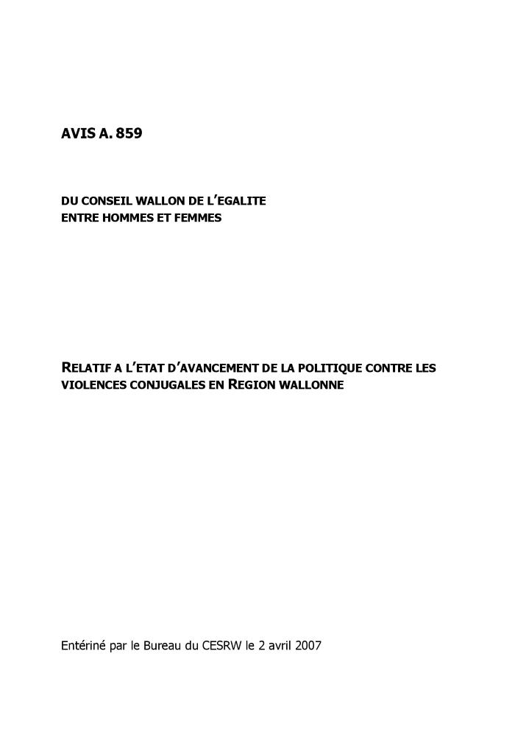
Avis A. 859 du Conseil Wallon de l'Egalité entre hommes et femmes relatif à l'état d'avancement de la politique contre les violences conjugales en Région wallonne (c:amaz:5933)

Slide 144
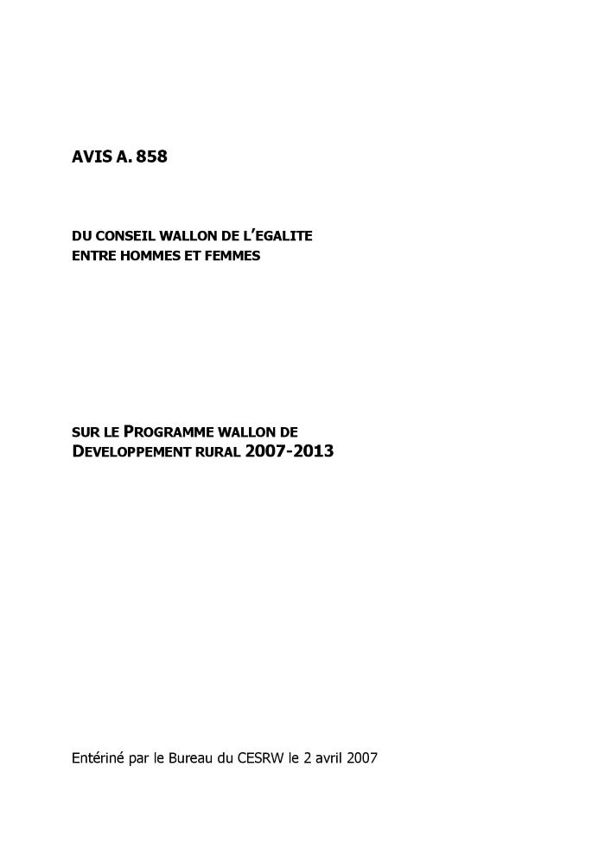
Avis A. 858 du Conseil Wallon de l'Egalité entre hommes et femmes sur le programme wallon de développement rural 2007-2013 (c:amaz:5932)

Slide 145
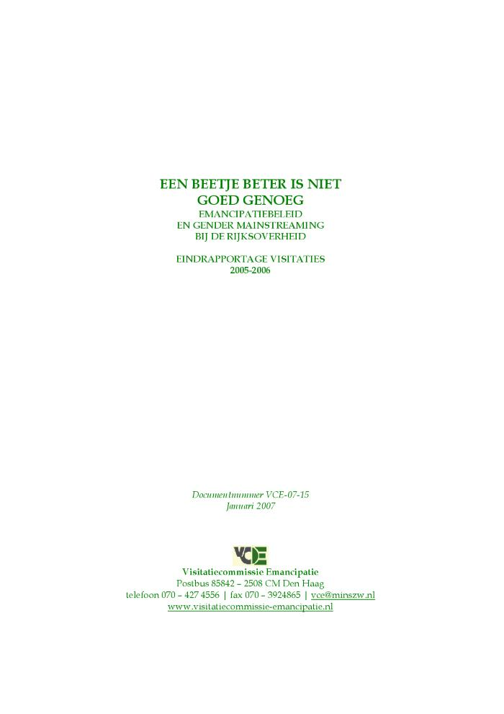
Een beetje beter is niet genoeg : emancipatiebeleid en gender mainstreaming bij de Rijksoverheid : eindrapportage visitaties 2005-2006 (c:amaz:5931)

Slide 146
Coördinatie van emancipatiebeleid en gender mainstreaming bij de Rijksoverheid (c:amaz:5930)

Slide 147
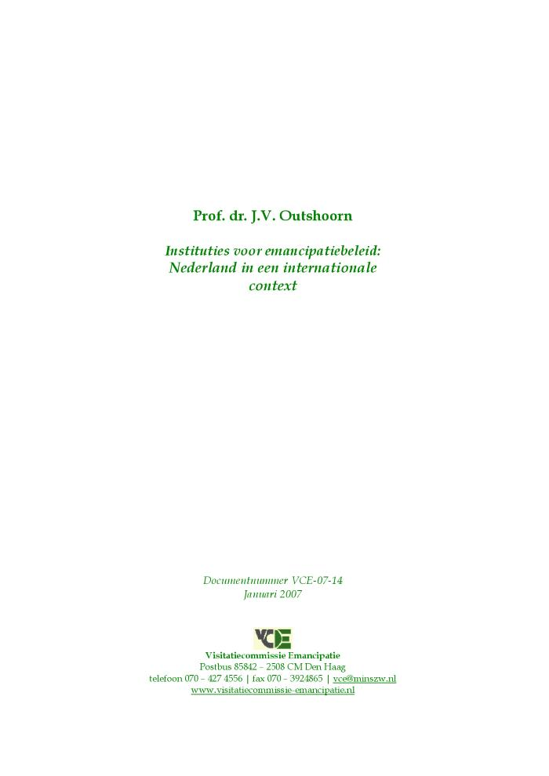
Instituties voor emancipatiebeleid : Nederland in een internationale context (c:amaz:5929)

Slide 148
Vlaamse archief-, bibliotheek- en documentatiegids 2007 : adresboek van in Vlaanderen en Brussel gevestigde archieven, bibliotheken en documentatiecentra (c:amaz:3763)

Slide 149
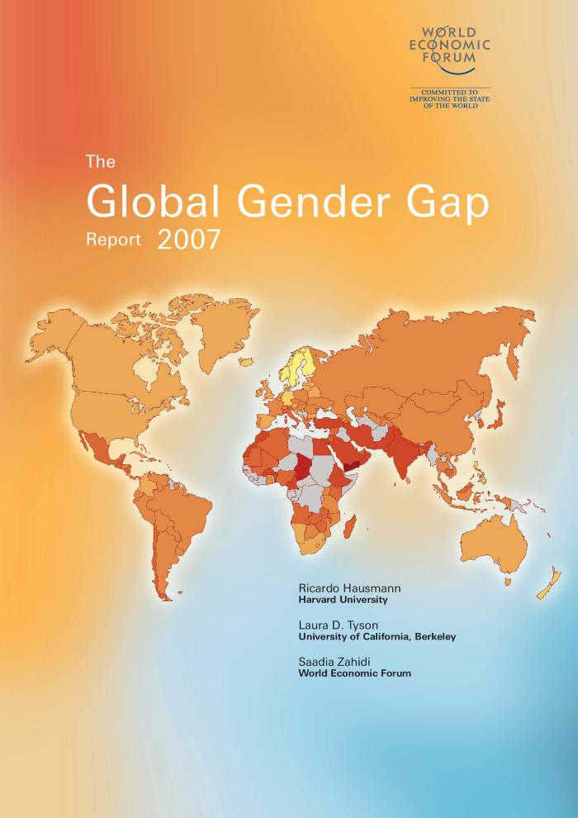
The Global Gender Gap : report 2007 (c:amaz:13754)

Slide 150
Families in beweging: een gezinsbeleid op maat (c:amaz:13420)

Slide 151
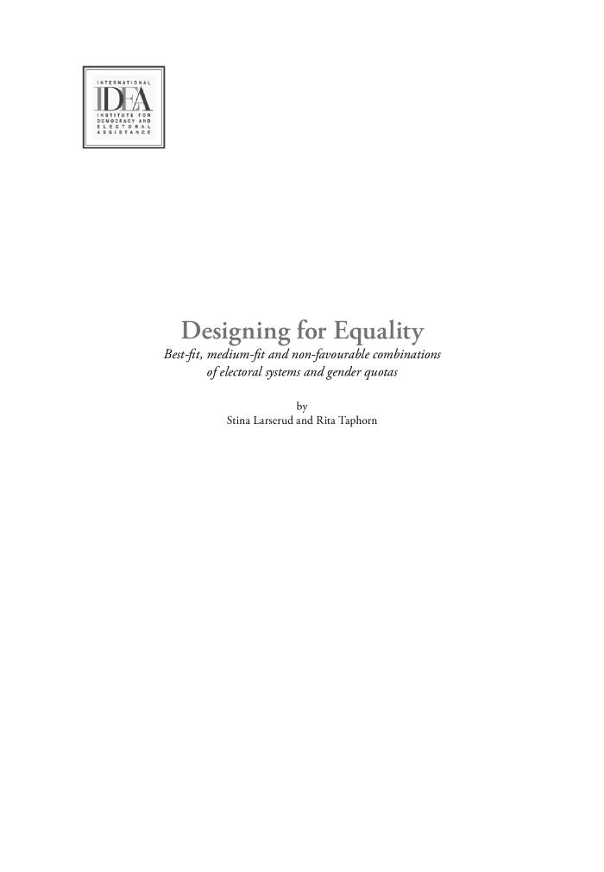
Designing for equality: best-fit, medium-fit and non-favourable combinations of electoral systems and gender quotas (c:amaz:13142)
The electoral system and quotas for women used to elect representatives to the legislature are two important variables that effect women's political representation. "Designing for Equality" provides an overview of the 'fit' of various electoral systems with different kinds of quotas. It assesses how increased women's representation can be achieved under different combinations of electoral systems and quotas, serving as a referene tool for all those who work to increase women's representation in politics.

Slide 152
Werken in de gezinszorg : instrumenten en goede praktijken ter verbetering van de arbeidssituatie van verzorgenden (c:amaz:12532)

Slide 153
Travailler comme aide familiale à domicile : inventaire des outils et bonnes pratiques pour améliorer les conditions de travail (c:amaz:12531)

Slide 154
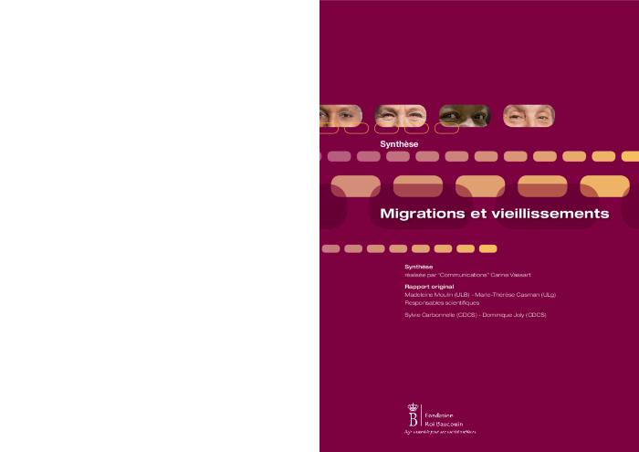
Migrations et vieillissements : synthèse (c:amaz:12443)

Slide 155
Analytische functie-classificatie : een basis voor een sekseneutraal beloningsbeleid : praktische gids (c:amaz:12359)
Het Instituut voor de gelijkheid van vrouwen en mannen liet een studie uitvoeren naar de neutraliteit van de analytische functieclassificatiesystemen door het consortium Berenschot Belgium en de onderzoekscentra SEIN (Universiteit Hasselt) en EGiD (Hec-Ulg). De resultaten zijn opmerkelijk. Bij ondernemingen zonder functieclassificatie bestaat er een loonkloof die gedeeltelijk te verklaren is vanuit het perspectief van het loopbaantraject. Deze loonkloof bevat echter ook een onverklaarbaar gedeelte, wat kan wijzen op discriminatie. Bij ondernemingen met een analytische functieclassificatie wordt er nog wel een algemene loonkloof vastgesteld, maar de onderzoekers vonden geen onverklaarbare loonkloof. Dit heeft als voordeel dat de bestaande loonkloof meetbaar is en volledig kan verklaard worden (door bijvoorbeeld het functieniveau of de leeftijd). Dit impliceert dat ze dus ook kan worden weggewerkt. Algemeen kunnen we stellen dat om tot 'gelijk loon voor gelijk werk' en 'gelijk loon voor gelijkwaardig werk' te komen, het belangrijk is een analytische waardering en functieclassificatie in te voeren.

Slide 156
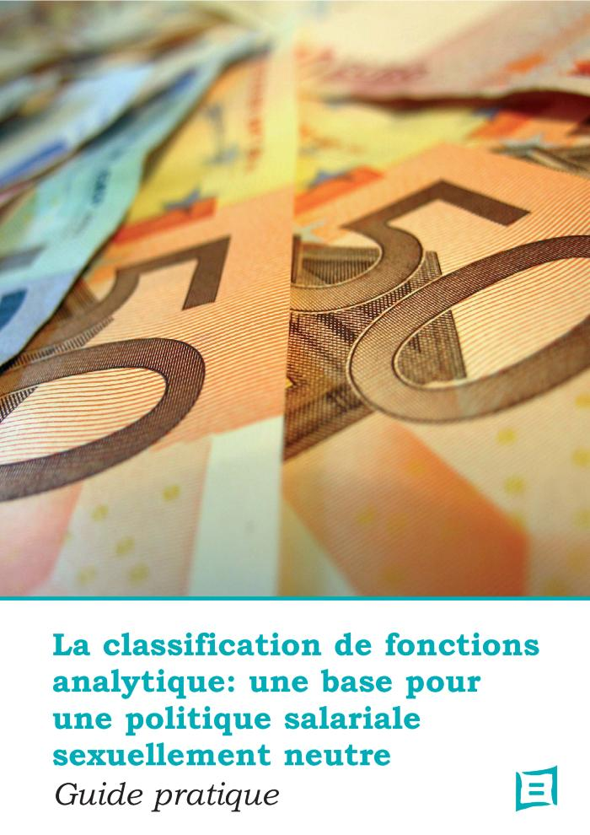
La classification de fonctions analytique: une base pour une politique salariale sexuellement neutre : guide pratique (c:amaz:12358)

Slide 157
La coopération belge au développement dans le domaine de la santé et des droits sexuels et reproductifs : note politique (c:amaz:12335)

Slide 158
Dynamic Cities Need Women : acties en beleidslijnen voor gendergelijkheid : Brussel, van 3 tot 5 december 2007 : verslagboek van het Forum (c:amaz:12193)

Slide 159
Dynamic Cities Need Women : actions et politiques pour l'égalité des genres : Bruxelles, du 3 au 5 décembre 2007 : actes du forum (c:amaz:12192)

Slide 160
Vivre chez soi après 65 ans : atlas des besoins et des acteurs à Bruxelles (c:amaz:12190)

Slide 161
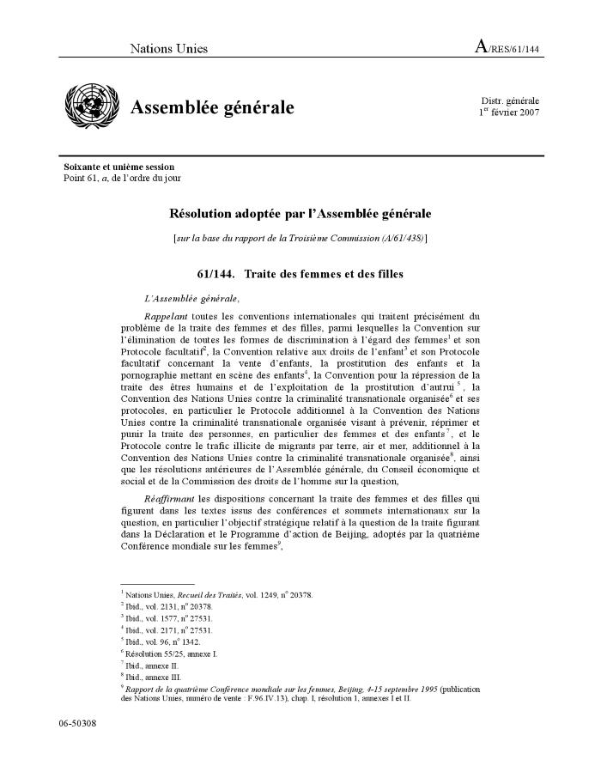
Traite des femmes et des filles (Résolution A/RES/144) (c:amaz:12125)

Slide 162
Trafficking in women and girls (Resolution A/RES/61/144) (c:amaz:12124)

Slide 163
Intensification de l'action menée pour éliminer toutes les formes de violence à l'égard des femmes : rapport du Secrétaire général (A/62/201) (c:amaz:12113)

Slide 164
Intensification of efforts to eliminate all forms of violence against women : report of the Secretary-General (A/62/201) (c:amaz:12112)

Slide 165
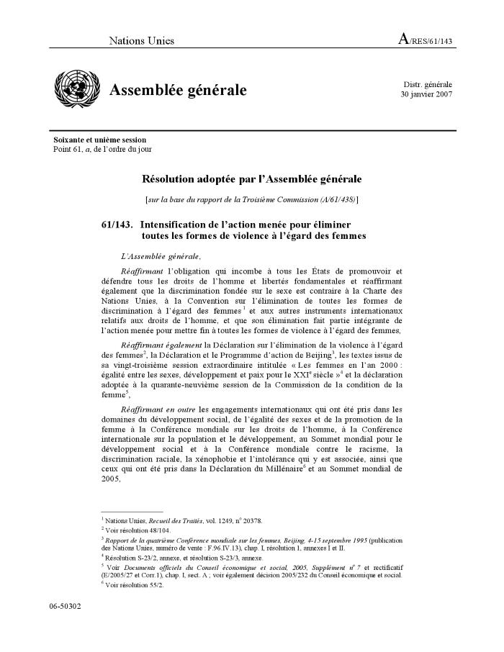
Intensification de l'action menée pour éliminer toutes les formes de violence à l'égard des femmes (Résolution A/RES/61/143) (c:amaz:12099)

Slide 166
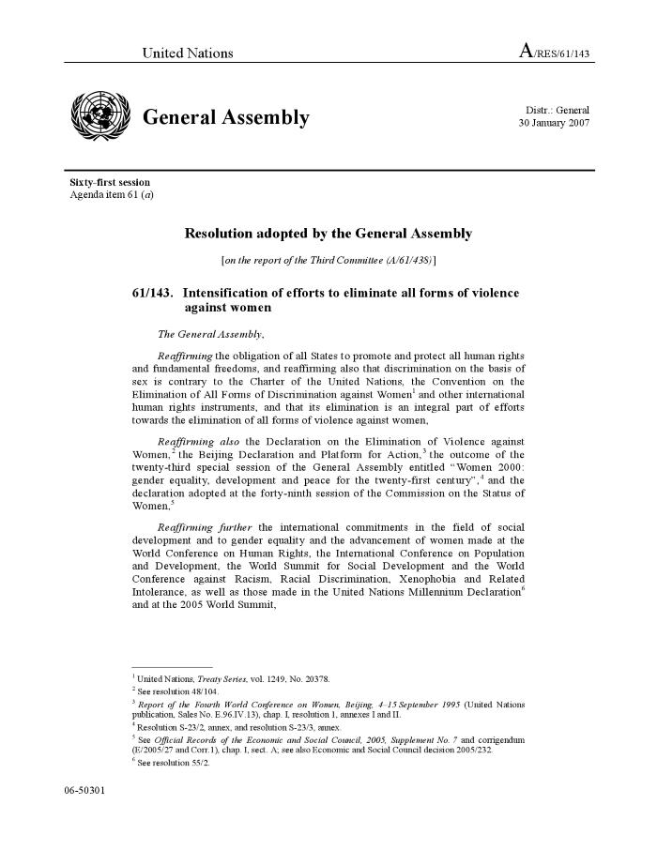
Intensification of efforts to eliminate all forms of violence against women (Resolution A/RES/61/143) (c:amaz:12098)

Slide 167
Activiteitenverslag 2006 / Flora (c:amaz:12055)

Slide 168
Rapport d'activités 2006 / Flora (c:amaz:12054)

Slide 169
Activiteitenverslag 2006 (c:amaz:12017)
Dit tweede activiteitenrapport licht de acties en projecten toe die in 2006 werden opgestart of verwezenlijkt. Het eerste deel van het rapport behandelt de structuur van het Instituut. Het tweede deel biedt een gedetailleerd beeld van de verschillende initiatieven die werden genomen in het kader van: de juridische missie; gender mainstreaming; de strijd tegen het geweld; de tewerkstelling; de besluitvorming; het onderzoek; de ondersteuning van de actoren op het terrein; de voorbereiding en toepassing van de overheidsbeslissingen en de opvolging van het Europese en internationale beleid.

Slide 170
Rapport d'activités 2006 (c:amaz:12016)

Slide 171
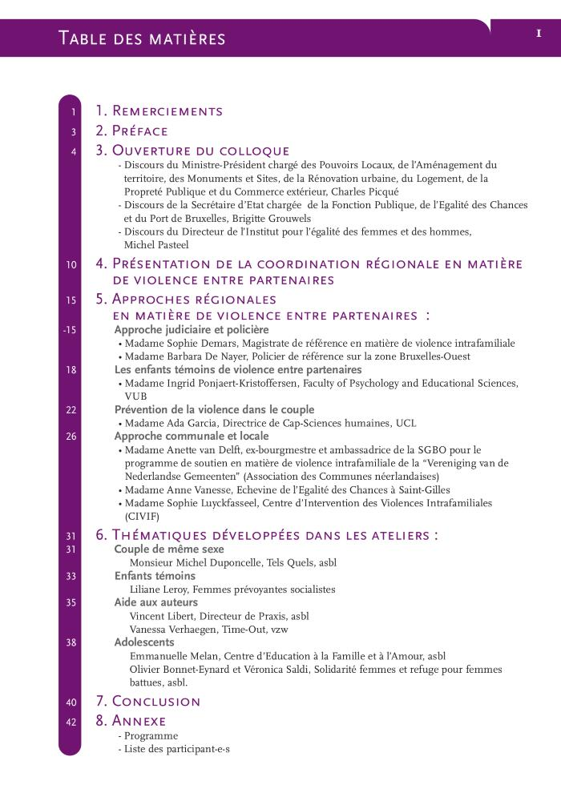
Violence entre partenaires : approches et perspectives en Région de Bruxelles-Capitale colloque 23 novembre 2007 (c:amaz:12006)

Slide 172
Les victimes sous les projecteurs : rapport traite des êtres humains 2006 (c:amaz:11987)

Slide 173
Reality check : when women's NGOs map policies and legislation on violence against women in Europe (2007) (c:amaz:11971)

Slide 174
Pekingrapport : verslag over de initiatieven genomen in 2007 om de gelijkheid tussen mannen en vrouwen te bevorderen (c:amaz:11949)

Slide 175
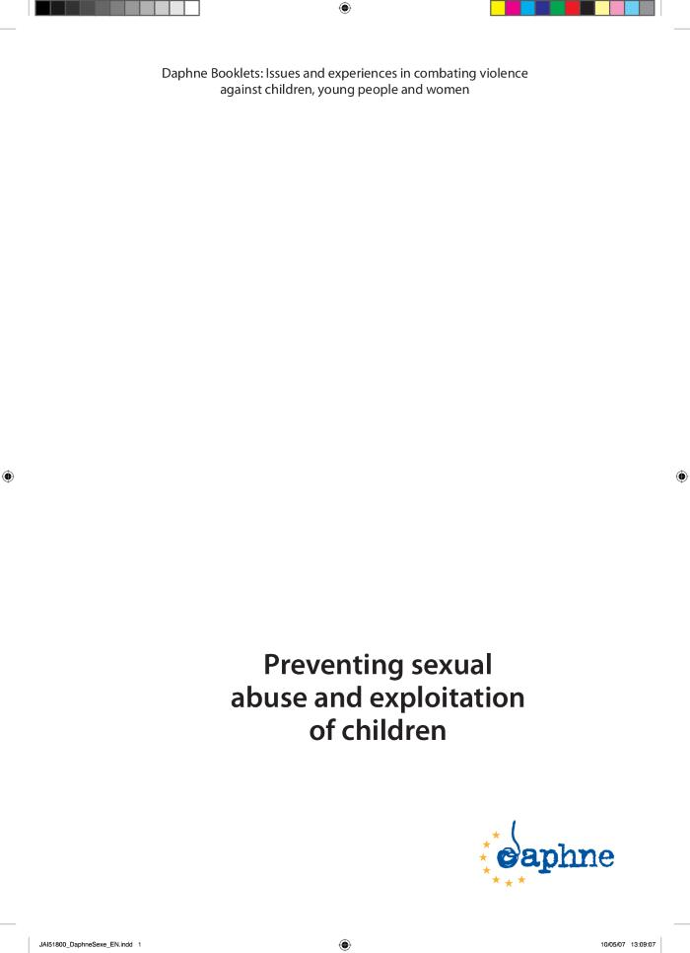
Preventing sexual abuse and exploitation of children (c:amaz:11940)

Slide 176
Gezocht : vroedvrouw (m/v) : beschrijving van een gendermainstreamingproces in een institutionele setting - Gender in het Competentie- en Beroepen Repertorium voor de Arbeidsmarkt (CO.BR.A) (c:amaz:1186)

Slide 177
La santé des femmes lesbiennes et bisexuelles : questions locales, préoccupations communes (c:amaz:11818)

Slide 178
Femanet kit voor succesvolle vrouwen (c:amaz:11807)
Femanet is a European network of female professional and managerial staff and women who belong to trade unions in European Union Member States whose goal is to promote female P&MS in the corporate world.Femanet Kit is designed to give female professional and managerial staff a gentle nudge to help them reflect on their career path, while anticipating a number of key decisions.

Slide 179
Femanet kit for successfull women (c:amaz:11806)
Femanet is a European network of female professional and managerial staff and women who belong to trade unions in European Union Member States whose goal is to promote female P&MS in the corporate world.Femanet Kit is designed to give female professional and managerial staff a gentle nudge to help them reflect on their career path, while anticipating a number of key decisions.

Slide 180
Le droit de l'égalité des sexes dans l'Union européenne (c:amaz:11676)

Slide 181
Gender equality law in the European Union (c:amaz:11675)

Slide 182
Charter van de politieke partijen in België : gelijkheid van vrouwen en mannen als permanente doelstelling van de politieke partijen in België (c:amaz:11664)

Slide 183
Charte des partis politiques en Belgique : l'égalité des femmes et des hommes en tant qu'objectif permanent des partis politiques de Belgique (c:amaz:11663)

Slide 184
Manuel européen sur les données relatives à l'égalité : pourquoi et comment élaborer un socle national de connaissances sur l'égalité et la discrimination fondée sur la race ou l'origine ethnique, la religion ou les convictions, un handicap, l'âge ou l'orientation sexuelle (c:amaz:11630)

Slide 185
European handbook on equality data : why and how to build to a national knowledge base on equality and discrimination on the grounds of racial and ethnic origin, religion and belief, disability, age and sexual orientation (c:amaz:11629)

Slide 186
Egalité des sexes et promotion de la condition de la femme : le rôle des commissions parlementaires : séminaire à l'intention des membres des instances parlementaires traitant des questions de genre (c:amaz:11588)

Slide 187
The role of parliamentary committees in mainstreaming gender and promoting the status of women : seminar for members of parliamentary bodies dealing with gender equality (c:amaz:11587)

Slide 188
Peking, Millennium Ontwikkelingsdoelstellingen... : vrouwen en meisjes op weg naar onderwijs : aanbevelingen van de Commissie Vrouwen en Ontwikkeling (c:amaz:11579)

Slide 189
De Pékin aux objectifs du Millénaire pour le Développement... : les femmes et les filles en marche vers l'éducation : recommandations de la Commission Femmes et Développement (c:amaz:11578)

Slide 190
Egalité des genres et développement régional (c:amaz:11575)

Slide 191
Gender mainstreaming and regional development (c:amaz:11573)

Slide 192
Asiel voor vrouwen : informatie voor asielzoeksters (c:amaz:11570)

Slide 193
L'asile au féminin : informations à l'intention des demandeuses d'asile (c:amaz:11569)

Slide 194
Gelijke kansen voor mannen en vrouwen in overheidsopdrachten : enkele aanbevelingen (c:amaz:11568)

Slide 195
Egalité des femmes et des hommes dans les marchés publics : quelques recommandations (c:amaz:11567)

Slide 196
Equal opportunities for men and women in public procurement contracts : a few recommendations (c:amaz:11566)

Slide 197
Wegwijs in... de preventie van de psychosociale belasting op het werk : stress, geweld, pesterijen en ongewenst seksueel gedrag (c:amaz:11563)

Slide 198
Clés pour...la prévention de la charge psychosociale au travail : stress, violences, harcèlement moral et sexuel (c:amaz:11562)

Slide 199
A detailed look at...the prevention of psychosocial load at work : stress, violence, harassment and sexuel harassment (c:amaz:11561)

Slide 200
Lutte contre la discrimination multiple : pratiques, politiques et lois (c:amaz:11556)

Slide 201
Tackling multiple discrimination : practices, policies and laws (c:amaz:11555)

Slide 202
Sensibilisatieprogramma inzake discriminatie en de wetgeving in de strijd tegen discriminatie : syntheserapport (c:amaz:11552)

Slide 203
Programme de sensibilisation à la discrimination et aux législations de lutte contre les discriminations : rapport de synthèse (c:amaz:11551)

Slide 204
Eliane Vogel-Polski : une femme de conviction (c:amaz:11542)

Slide 205
GENDER T.I.D.E. : het project en de meter (c:amaz:11539)

Slide 206
GENDER T.I.D.E. : le projet et le mètre (c:amaz:11538)

Slide 207
GENDER T.I.D.E. : the project and the meter (c:amaz:11537)

Slide 208
De stad stapsgewijs : de stedelijke verkenningswandelingen (c:amaz:11530)

Slide 209
La ville au fil des pas : les marches d'exploration urbaine (c:amaz:11529)

Slide 210
Evoluties in het ontwikkelingsdenken en -beleid : nieuwe kansen voor gendergelijkheid ?! PRSPs en SWAPs vanuit een genderperspectief (c:amaz:11526)

Slide 211
Evolution de la pensée et de la politique en matière de développement : de nouvelles opportunités pour l'égalité de genre ?! : le genre dans les stratégies de réduction de la pauvreté et les approches sectorielles (c:amaz:11525)

Slide 212
De jonge Brusselaars, tussen verscheidenheid en tegenspoed : enquête bij de laatstejaars van de scholen van de Stad Brussel (c:amaz:11522)

Slide 213
Les jeunes Bruxellois, entre diversité et adversité : enquête parmi les rhétoriciens des écoles de la Ville de Bruxelles (c:amaz:11521)

Slide 214
Vrouwen in de stad : wat doet Europa ? : balans en vooruitzichten (c:amaz:11516)

Slide 215
Femmes et villes : que fait l'Europe ? : bilan et perspectives (c:amaz:11515)

Slide 216
Toekomst na Peking +10 : actiepistes en uitdadingen voor verdere uitwerking van de doelstellingen van het Actieplatform van Peking in België (c:amaz:11514)
In de nasleep van de 49e sessie van de Commissie voor de Status van de Vrouw van de Verenigde Naties (Peking +10), die plaatsvond te New York van 28 februari tot 11 maart 2005, heeft het Instituut zich ertoe verbonden om de concrete inwerkingtreding van de doelstellingen van het Actieplatform van Peking in België te ondersteunen door de organisatie van acht thematafels. Deze publicatie is opgebouwd rond twee delen: het eerste, met een informatief karakter, biedt een globaal overzicht van het Pekingproces en omschrijft in grote lijnen de inspanningen die werden geleverd voor de toepassing van het Actieplatform van Peking in België. Het tweede en belangrijkste deel stelt op synthetische manier de inhoud van de verschillende thematafels en twee conferenties voor. Daarbij wordt vooral de nadruk gelegd op de 'actiepistes' en de 'te overwinnen uitdagingen' die naar voor zijn gekomen in de discussies. Meer bepaald omvatten de verschillende delen die zijn gewijd aan elk van de tien themas een herinnering aan het verband met het Actieplatform van Peking, een korte stand van zaken van de aangesneden problematiek en de geïdentificeerde actiepistes en te overwinnen uitdagingen.

Slide 217
Rebondir sur Pékin +10 : pistes d'action et défis à relever pour approfondir la mise en oeuvre des objectifs de la Plate-forme d'Action de Pékin en Belgique (c:amaz:11513)

Slide 218
Insluiting van mensen met een handicap : de Europese strategie voor gelijke kansen (c:amaz:11512)

Slide 219
L'inclusion des personnes handicapées : la stratégie de l'Europe en matière d'égalité des chances (c:amaz:11511)

Slide 220
Including people with disabilities : Europe's equal opportunities strategy (c:amaz:11510)

Slide 221
Tendances mondiales de l'emploi des femmes : résumé, mars 2007 (c:amaz:11509)

Slide 222
Mannen en gelijkheid (c:amaz:11507)
Het Instituut heeft het initiatief genomen om de presentaties van de spreeksters en sprekers van de drie conferenties die het organiseerde rond het thema 'Mannen en gelijkheid' te bundelen en uit te geven om op die manier de expertise beschikbaar te stellen voor een breder publiek. Het betreft een voor België unieke publicatie, waarin de bijdragen van Belgische onderzoeken en teksten van internationale experten worden samengebracht. De publicatie is opgebouwd rond vier assen: mannen als dragers van verandering; de stereotiepen; arbeid en privéleven en geweld. Met deze publicatie, die de centrale rol van de man in het licht wil stellen bij de verwezenlijking van gendergelijkheid doorheen vier actiedomeinen, verankert het Instituut voor de gelijkheid van vrouwen en mannen het Belgisch beleid in de context van de internationale instellingen. Zowel bij de VN, de Europese Unie als de Raad van Europa wordt steeds meer benadrukt dat de betrokkenheid van mannen essentieel is voor het bewerkstelligen van veranderingen in attitudes, rollen, gewoonten, en machtsverhoudingen en voor het bereiken van gendergelijkheid.

Slide 223
Les hommes et l'égalité (c:amaz:11506)

Slide 224
PROGRESS : het Europese programma voor werkgelegenheid en maatschappelijke solidariteit (2007-2013) : verzekeren dat de Gemeenschap haar rol kan vervullen door de lidstaten ter ondersteunen bij hun engagement voor meer en betere banen, en gelijke kansen voor iedereen (c:amaz:11504)

Slide 225
PROGRESS : le programme de l'UE pour l'emploi et la solidarité sociale (2007-2013) : permettre à la Communauté de soutenir les Etats membres dans leur engagement à créer des emplois plus nombreux et de meilleure qualité, ainsi qu'à garantir l'égalité des chances pour tous (c:amaz:11503)

Slide 226
Manuel à l'usage des parlementaires : les parlements unis pour combattre la violence domestique contre les femmes (c:amaz:11502)

Slide 227
Handbook for parliamentarians : parliaments united in combating domestic violence against women (c:amaz:11501)

Slide 228
Rapport sur l'égalité entre les femmes et les hommes 2007 / Commission européenne. Direction Générale pour l'Emploi, des Affaires Sociales et de l'egalité des Chances (c:amaz:11490)

Slide 229
Report on equality between women and men 2007 / European Commission. Directorate-General for Employment, Social Affairs and Equal Opportunities (c:amaz:11489)

Slide 230
De loonkloof tussen vrouwen en mannen in België : rapport 2007 (c:amaz:11484)
Sociale ongelijkheden bestrijden vereist dat ze gemeten en verklaard worden. De Regering heeft aan het Instituut en de Federale Overheidsdienst Werkgelegenheid gevraagd om een eerste verslag over de loonkloof op te stellen om zo te beschikken over precieze en globale referentiegegevens per sector. Op basis van dit rapport kunnen loonverschillen tussen vrouwen en mannen objectief benaderd worden. De parameters die de kloof vergroten of verkleinen worden geïdentificeerd en er wordt een onderscheid gemaakt tussen wat als geslachtsdiscriminatie kan worden beschouwd en wat veeleer aan de werking van de arbeidsmarkt te wijten is. De oorzaken van de loonkloof zijn legio: van stereotiepe studiekeuzes, tot hindernissen bij het ontwikkelen van een loopbaan, maar ook een onevenwichtige taakverdeling die een goede combinatie privéleven/beroepsleven belemmert. Resultaat: een gemiddeld verschil van 15% tussen het loon van vrouwen en het loon van mannen.

Slide 231
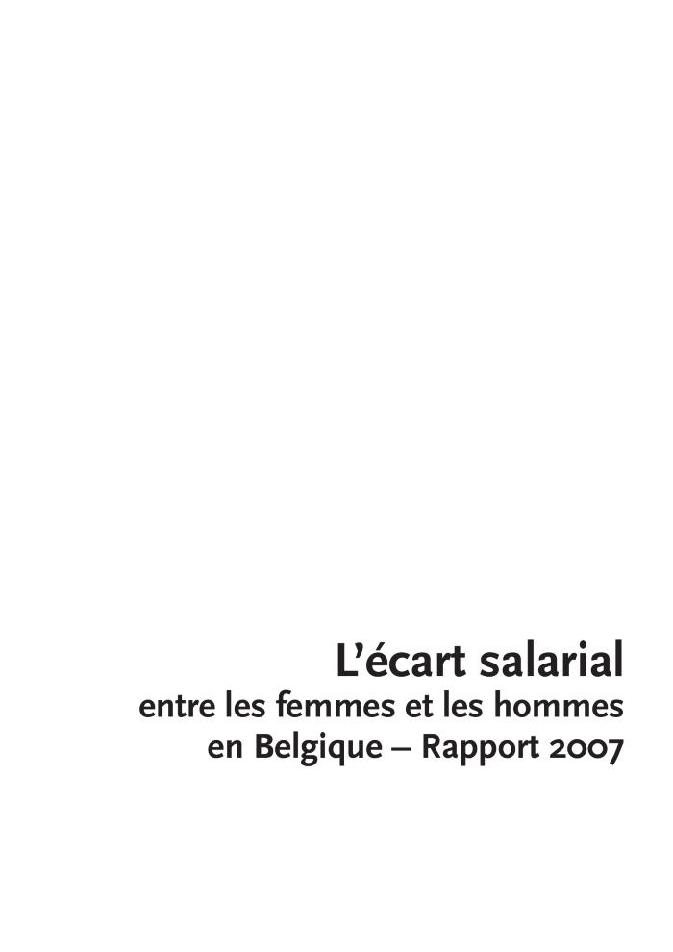
L'écart salarial entre les femmes et les hommes en Belgique : rapport 2007 (c:amaz:11483)

Slide 232
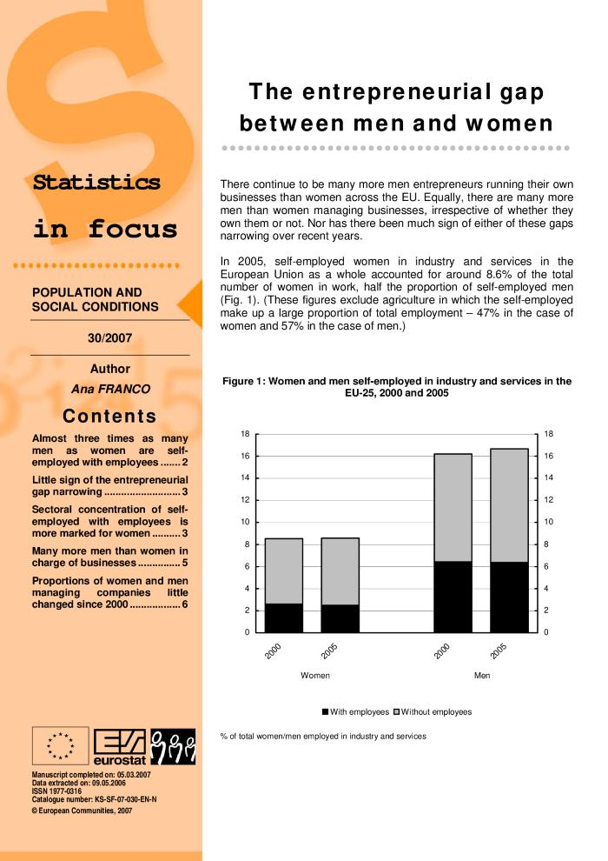
The entrepreneurial gap between men and women (c:amaz:11475)

Slide 233
Une illustration statistique de la situation des femmes et de hommes dans l'UE27 : 8 mars 2007, Journée Internationale de la Femme (c:amaz:11471)

Slide 234
A statistical illustration of the situation of women and men in the EU27 : 8 March 2006, International Women's Day (c:amaz:11470)

